Slide 1


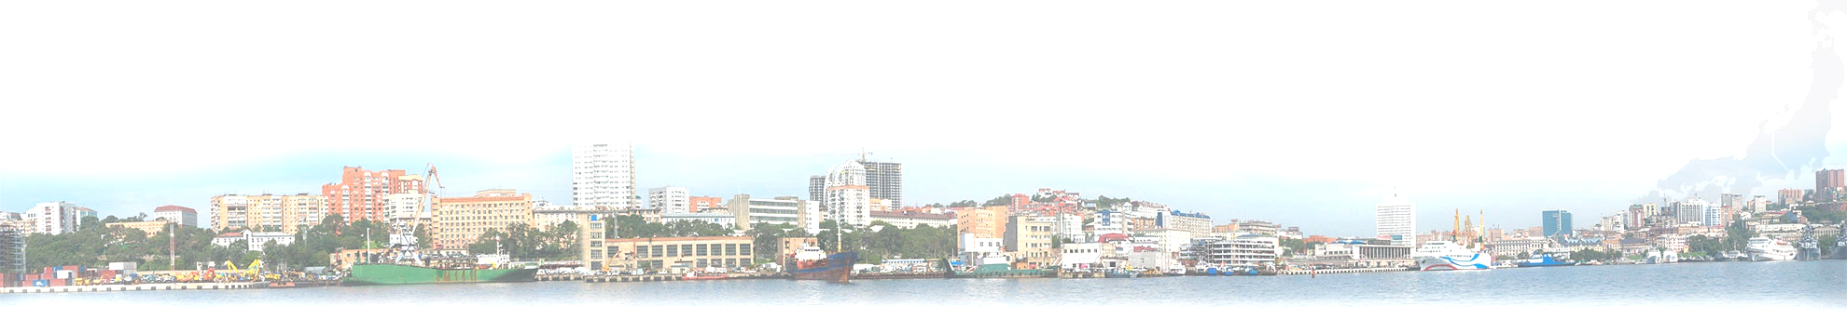

ДИНАМИЧЕСКАЯ СТЕНДОВАЯ КАЛИБРОВКА БЕСКАРДАННЫХ ИНЕРЦИАЛЬНЫХ НАВИГАЦИОННЫХ СИСТЕМ В СБОРЕ
А.В. Козлов, Н.А. Парусников, Н.Б. Вавилова, И.Е. Тарыгин, А.А. Голован
МГУ им. М.В. Ломоносова, лаборатория управления и навигации
Россия,
г. Владивосток,
о. Русский, ДВФУ
2-6 апреля 2018 г.

Slide 2









Кооперация и внедрение
Пермская научно-производственная приборостроительная компания
(БИНС для наземных объектов)
Нефтегазкомплектсервис
г. Луховицы М.О.
ныне филиал Baker Hughes
(внутритрубные дефектоскопы)
г. Раменское М.О. (морская авиация)
(БИНС авиационного применения)
Москва
(мобильные лаборатории контроля дорожного полотна)
Государственный
научно-исследовательский институт авиационных систем, Москва
г. Арзамас,
Нижегородская обл.
(беспилотные объекты)
Россия,
г. Владивосток,
о. Русский, ДВФУ
2-6 апреля 2018 г.
ДИНАМИЧЕСКАЯ СТЕНДОВАЯ КАЛИБРОВКА
БЕСКАРДАННЫХ ИНЕРЦИАЛЬНЫХ НАВИГАЦИОННЫХ СИСТЕМ В СБОРЕ
А.В. Козлов, Н.А. Парусников, Н.Б. Вавилова, И.Е. Тарыгин, А.А. Голован
МГУ им. М.В. Ломоносова, лаборатория управления и навигации

Slide 3
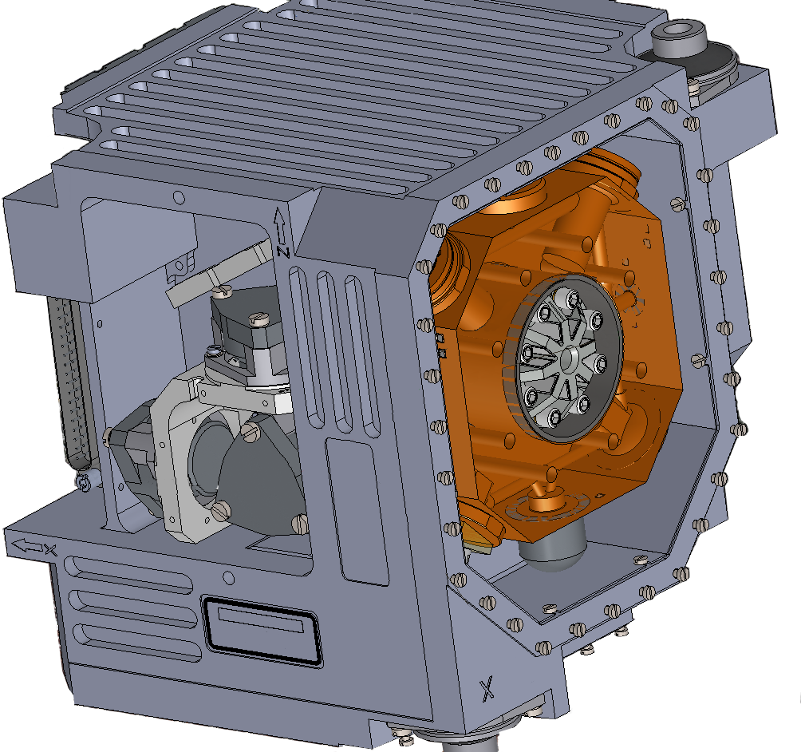
Инерциальный измерительный блок
3 датчика угловой скорости
(ДУС)
3 измерителя удельной силы
(акселерометры)
Корпус
(имеет нежёсткие элементы)
Вычислитель
(интегрирование уравнений движения)
Россия,
г. Владивосток,
о. Русский, ДВФУ
2-6 апреля 2018 г.
ДИНАМИЧЕСКАЯ СТЕНДОВАЯ КАЛИБРОВКА
БЕСКАРДАННЫХ ИНЕРЦИАЛЬНЫХ НАВИГАЦИОННЫХ СИСТЕМ В СБОРЕ
А.В. Козлов, Н.А. Парусников, Н.Б. Вавилова, И.Е. Тарыгин, А.А. Голован
МГУ им. М.В. Ломоносова, лаборатория управления и навигации

Slide 4
Погрешности инерциальных датчиков
Нулевые сигналы
(ν_{i}⁰, Δf_{i}⁰, i = 1,2,3)
Масштабные коэффициенты
(Θ_{ii}, Γ_{ii}, i = 1,2,3)
Перекосы осей чувствительности
(Θ_{ij}, Γ_{ij}, i, j = 1, 2, 3, i ≠ j)
Случайные шумы
(ν_{i}^{s}, Δf_{i}^{s}, i = 1,2,3)
Россия,
г. Владивосток,
о. Русский, ДВФУ
2-6 апреля 2018 г.
ДИНАМИЧЕСКАЯ СТЕНДОВАЯ КАЛИБРОВКА
БЕСКАРДАННЫХ ИНЕРЦИАЛЬНЫХ НАВИГАЦИОННЫХ СИСТЕМ В СБОРЕ
А.В. Козлов, Н.А. Парусников, Н.Б. Вавилова, И.Е. Тарыгин, А.А. Голован
МГУ им. М.В. Ломоносова, лаборатория управления и навигации

Slide 5
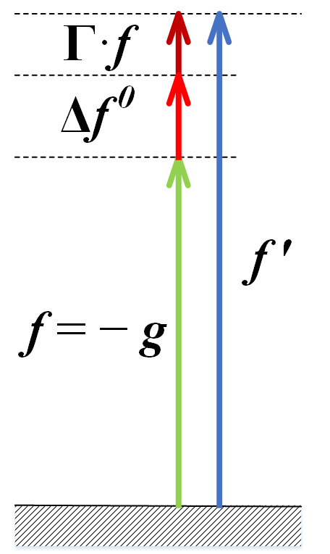
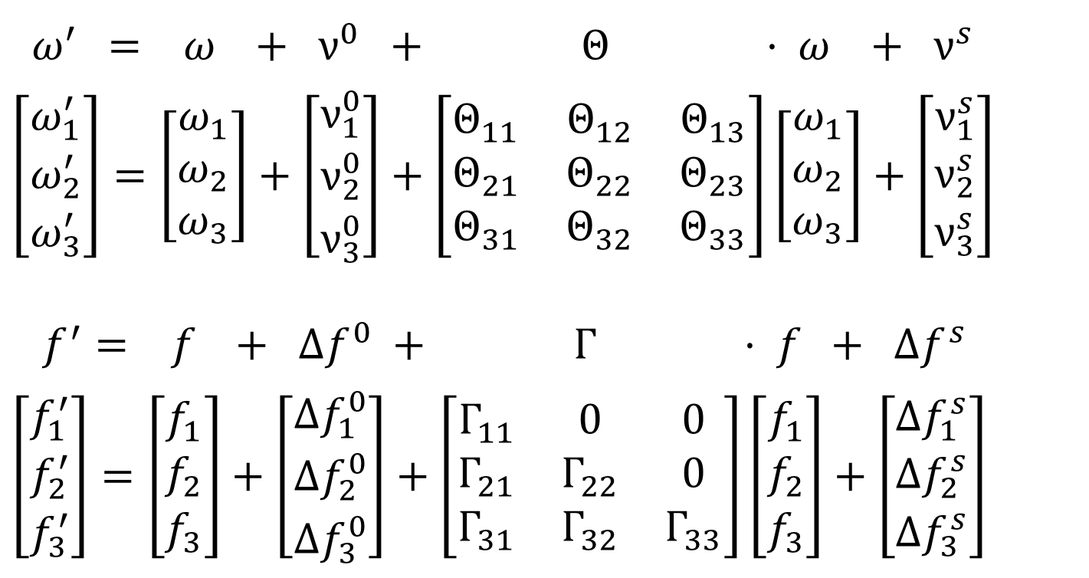
Модель погрешностей и её калибровка
$${ ω}^{′} = ω + ν^{0} + Θ · ω + ν^{s}$$
$$\left[\begin{matrix}ω_{1}^{′} \\ ω_{2}^{′} \\ ω_{3}^{′}\end{matrix}\right]=\left[\begin{matrix}ω_{1} \\ ω_{2} \\ ω_{3}\end{matrix}\right]+\left[\begin{matrix}ν_{1}^{0} \\ ν_{2}^{0} \\ ν_{3}^{0}\end{matrix}\right]+\left[\begin{matrix}Θ_{11} & Θ_{12} & Θ_{13} \\ Θ_{21} & Θ_{22} & Θ_{23} \\ Θ_{31} & Θ_{32} & Θ_{33}\end{matrix}\right]\left[\begin{matrix}ω_{1} \\ ω_{2} \\ ω_{3}\end{matrix}\right]+\left[\begin{matrix}ν_{1}^{s} \\ ν_{2}^{s} \\ ν_{3}^{s}\end{matrix}\right]$$
$f^{′}= f + {Δf}^{0} + Γ · f + {Δf}^{s}$
$$\left[\begin{matrix}f_{1}^{′} \\ f_{2}^{′} \\ f_{3}^{′}\end{matrix}\right]=\left[\begin{matrix}f_{1} \\ f_{2} \\ f_{3}\end{matrix}\right]+\left[\begin{matrix}{∆f}_{1}^{0} \\ {∆f}_{2}^{0} \\ {∆f}_{3}^{0}\end{matrix}\right]+\left[\begin{matrix}Γ_{11} & 0 & 0 \\ Γ_{21} & Γ_{22} & 0 \\ Γ_{31} & Γ_{32} & Γ_{33}\end{matrix}\right]\left[\begin{matrix}f_{1} \\ f_{2} \\ f_{3}\end{matrix}\right]+\left[\begin{matrix}{∆f}_{1}^{s} \\ {∆f}_{2}^{s} \\ {∆f}_{3}^{s}\end{matrix}\right]$$
Россия,
г. Владивосток,
о. Русский, ДВФУ
2-6 апреля 2018 г.
ДИНАМИЧЕСКАЯ СТЕНДОВАЯ КАЛИБРОВКА
БЕСКАРДАННЫХ ИНЕРЦИАЛЬНЫХ НАВИГАЦИОННЫХ СИСТЕМ В СБОРЕ
А.В. Козлов, Н.А. Парусников, Н.Б. Вавилова, И.Е. Тарыгин, А.А. Голован
МГУ им. М.В. Ломоносова, лаборатория управления и навигации

Slide 6
Недостатки статической калибровки
Поэтапность, определённый план экспериментов
(могут быть особые требования к стендам)
Отдельные методики для различных параметров
(технологические трудности при переносе методики)
Режим движения не соответствует режимам движения в эксплуатации
(возможно, проявляются не все погрешности)
Трудность расширения модели погрешностей
(дополнительные этапы эксперимента, отдельная их обработка)
Россия,
г. Владивосток,
о. Русский, ДВФУ
2-6 апреля 2018 г.
ДИНАМИЧЕСКАЯ СТЕНДОВАЯ КАЛИБРОВКА
БЕСКАРДАННЫХ ИНЕРЦИАЛЬНЫХ НАВИГАЦИОННЫХ СИСТЕМ В СБОРЕ
А.В. Козлов, Н.А. Парусников, Н.Б. Вавилова, И.Е. Тарыгин, А.А. Голован
МГУ им. М.В. Ломоносова, лаборатория управления и навигации

Slide 7
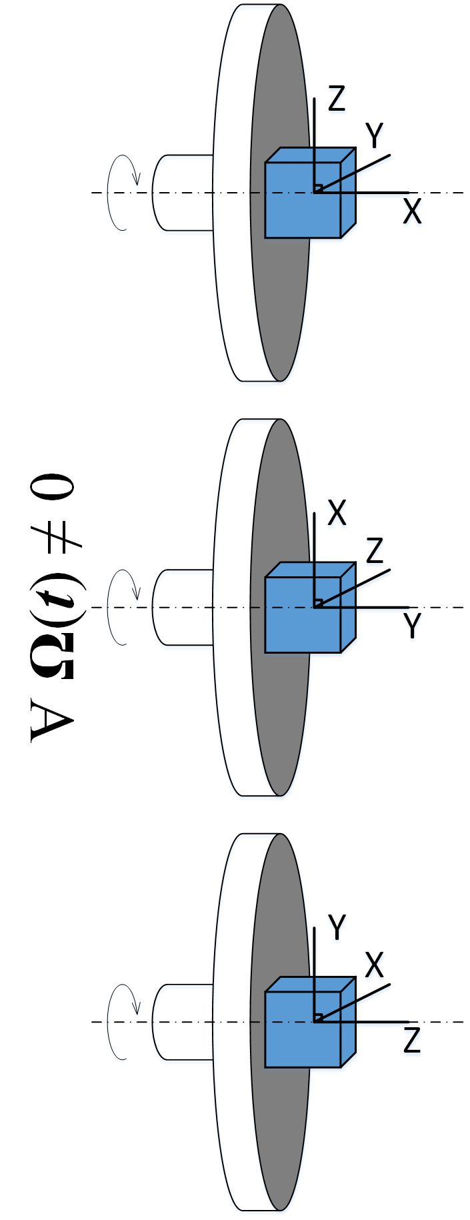
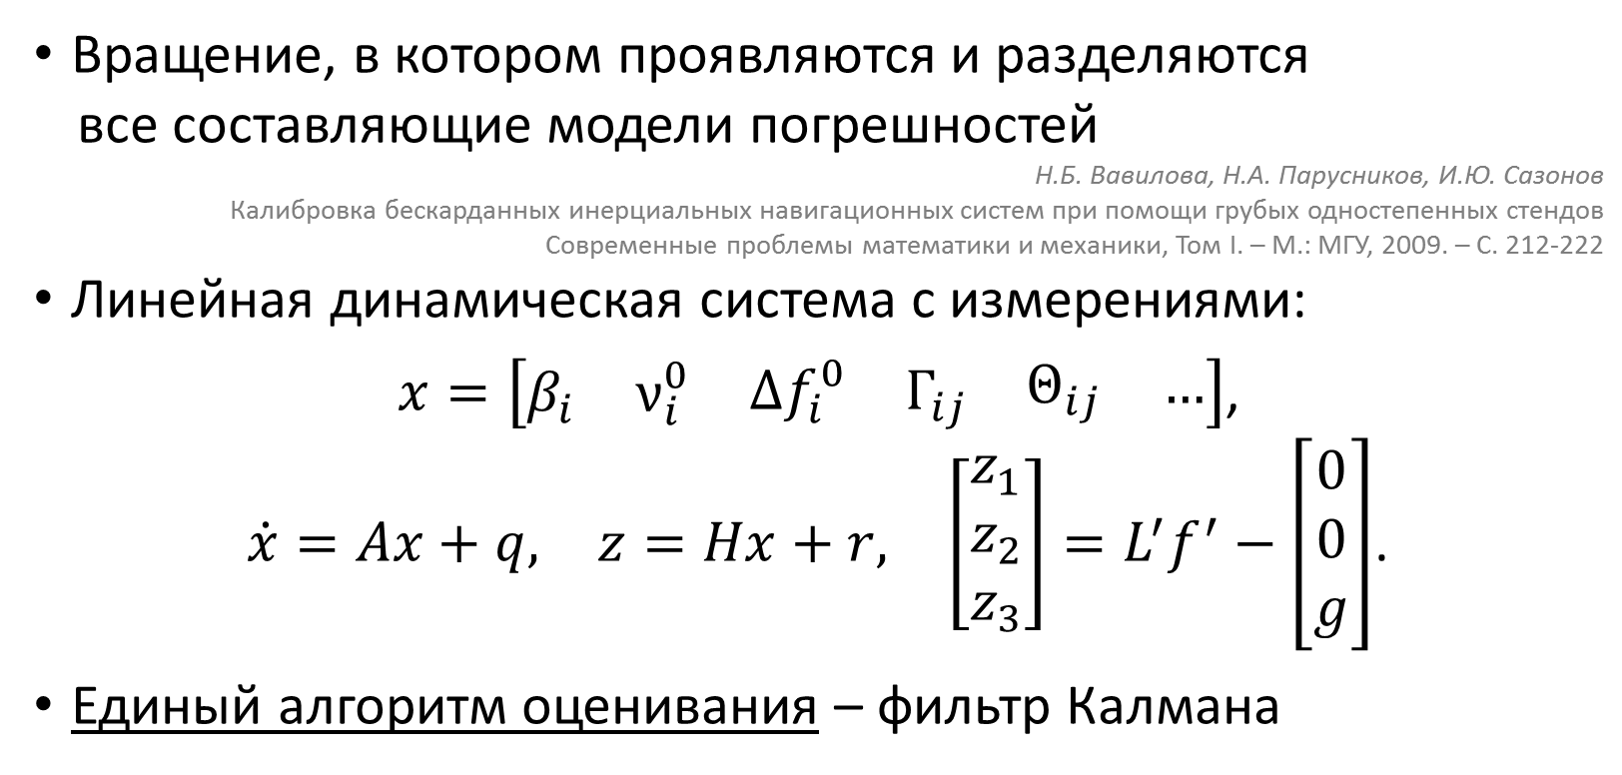
Динамическая калибровка
Вращение, в котором проявляются и разделяются
все составляющие модели погрешностей
Н.Б. Вавилова, Н.А. Парусников, И.Ю. Сазонов
Калибровка бескарданных инерциальных навигационных систем при помощи грубых одностепенных стендов
Современные проблемы математики и механики, Том I. – М.: МГУ, 2009. – С. 212-222
Линейная динамическая система с измерениями:
$x=\left[\begin{matrix}\begin{matrix}β_{i} & ν_{i}^{0}\end{matrix} & \begin{matrix}{∆f}_{i}^{0} & Γ_{ij}\end{matrix} & \begin{matrix}Θ_{ij} & …\end{matrix}\end{matrix}\right]$,
$\begin{matrix}\dot{x}=Ax+q, & z=Hx+r, & \left[\begin{matrix}z_{1} \\ z_{2} \\ z_{3}\end{matrix}\right]=L^{′}f^{′}−\left[\begin{matrix}0 \\ 0 \\ g\end{matrix}\right]\end{matrix}$.
Единый алгоритм оценивания – фильтр Калмана
24
Россия,
г. Владивосток,
о. Русский, ДВФУ
2-6 апреля 2018 г.
ДИНАМИЧЕСКАЯ СТЕНДОВАЯ КАЛИБРОВКА
БЕСКАРДАННЫХ ИНЕРЦИАЛЬНЫХ НАВИГАЦИОННЫХ СИСТЕМ В СБОРЕ
А.В. Козлов, Н.А. Парусников, Н.Б. Вавилова, И.Е. Тарыгин, А.А. Голован
МГУ им. М.В. Ломоносова, лаборатория управления и навигации

Slide 8
Варианты калибровки
Отработаны на практике варианты расширения модели:
  динамические дрейфы ДУС (MEMS, ТВГ, ДНГ) +9
  БИНС с 6 акселерометрами (резервирование, двухдиапазонность) +12
  температурные зависимости нулевых сигналов и масштабных коэффициентов +12
  рассинхронизация показаний акселерометров и ДУС +1
  отнесения чувствительных масс акселерометров от оси вращения +3
  привлечение измерений датчиков углов поворота стенда:
  динамические перекосы ДУС (виброподвесы КЛГ) и БЧЭ (амортизаторы) +12
  юстировочные углы сведения приборной и стендовой систем координат +3
В процессе исследования:
  температурные зависимости перекосов осей чувствительности
  зависимости от производной температуры (температурный гистерезис)
  рассинхронизация каналов ДУС
до +52
Россия,
г. Владивосток,
о. Русский, ДВФУ
2-6 апреля 2018 г.
ДИНАМИЧЕСКАЯ СТЕНДОВАЯ КАЛИБРОВКА
БЕСКАРДАННЫХ ИНЕРЦИАЛЬНЫХ НАВИГАЦИОННЫХ СИСТЕМ В СБОРЕ
А.В. Козлов, Н.А. Парусников, Н.Б. Вавилова, И.Е. Тарыгин, А.А. Голован
МГУ им. М.В. Ломоносова, лаборатория управления и навигации

Slide 9
Варианты калибровки
3 акселерометра
6 акселерометров
34
37
40
49
53
61
47
50
без оценки температурных коэффициентов
37
40
43
52
59
68
53
56
с оценкой отнесений
от центра вращения
без оценки отнесений
от центра вращения
49
52
55
64
77
86
71
74
с оценкой температурных коэффициентов
46
49
52
61
71
80
65
68
с оценкой динамических перекосов
без оценки динамических перекосов
без использования измерений от стенда
с использованием измерений от стенда
Россия,
г. Владивосток,
о. Русский, ДВФУ
2-6 апреля 2018 г.
ДИНАМИЧЕСКАЯ СТЕНДОВАЯ КАЛИБРОВКА
БЕСКАРДАННЫХ ИНЕРЦИАЛЬНЫХ НАВИГАЦИОННЫХ СИСТЕМ В СБОРЕ
А.В. Козлов, Н.А. Парусников, Н.Б. Вавилова, И.Е. Тарыгин, А.А. Голован
МГУ им. М.В. Ломоносова, лаборатория управления и навигации

